Slide 1

Preconceito, discriminação e intolerância: Relações de Poder.
Docente: Cintia Neves

Slide 2
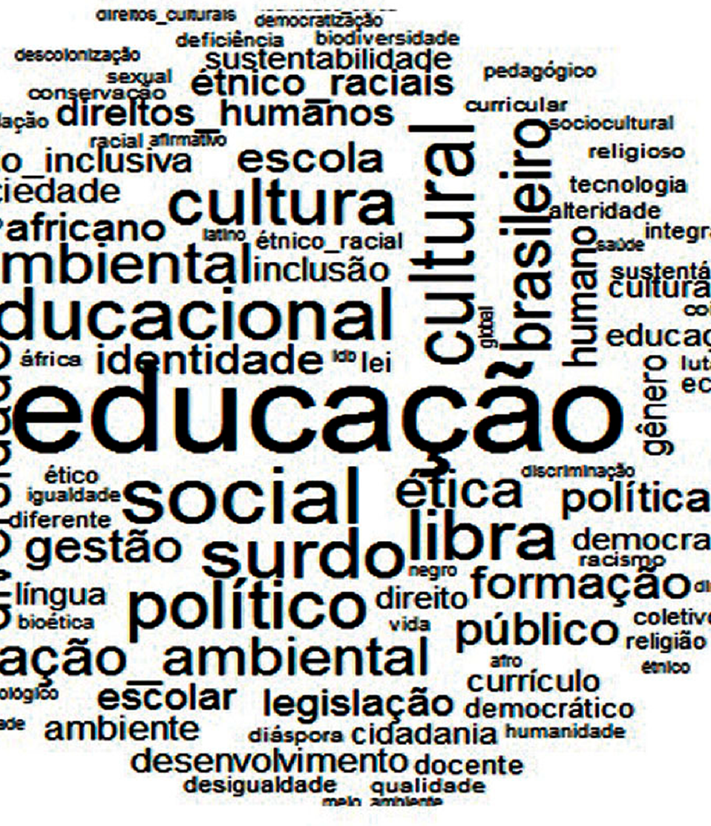
Para Iniciar o Diálogo...
É importante reconhecer que o Brasil ainda não admite a existência do preconceito;
Os diálogos acerca da estrutura preconceituosa do nosso país estão apenas no início;
Em contrapartida, observamos a urgência sobre o aprofundamento dessas discursões diante de um cotidiano permeado por manifestações sutis, e ainda aceitas, de preconceito.
Fonte Imagem: Silva, Daiane da Luz, Caputo, Maria Constantina e Veras, Renata MeiraEducação em direitos humanos no currículo das licenciaturas de instituições federais de educação superior. Educação e Pesquisa [online]. 2021, v. 47 , e244510. Disponível em: <https://doi.org/10.1590/S1678-4634202147244510>

Slide 3
"O preconceito no Brasil é expressado continuamente não apenas pela atitudes e práticas cotidianas das diversas comunidades, mas, principalmente, por meio da estrutura social que efetivamente exclui as populações sócio-historicamente discriminadas, estratificando de maneira desigual as classes, os grupos, os indivíduos...
... quando se remete ao Brasil, pode-se reconhecer a discriminação, configurada na conjuntura de exclusão dos grupos afetados, caracterizada em todas as instituições, mas o mesmo não acontece com o preconceito que subsidia as práticas discriminatórias...”
NEBRA-PÉREZ, A. R.; JESUS, J. G. Preconceito, Estereótipo e Discriminação. In: TORRES, C.; NEIVA, E. (org.). Psicologia Social: principais temas e vertentes. Porto Alegre: Artmed, 2011

Slide 4

CAMINHO NA COMPREENÇÃO DOS CONCEITOS

Slide 5

Estereótipo
Preconceito
Discriminação
Fonte: Google Imagens

Slide 6
Estereótipo

Slide 7
Crenças e atributos compartilhados sobre um grupo.
São generalizações que se fazem sobre os grupos.
Tendência a generalizações a partir de similaridades percebidas, não há foco no que é diferente.
Positivo
Neutro
Negativo

Slide 8
Estereótipo e Tomada de Decisão
Estereótipo
Crença
Elemento Cognitivo
Avaliação e Revisão da Crença.
Redução do Preconceito.
Enquanto elemento cognitivo automático, pode impactar na tomada de decisão.

Slide 9
“Considerando que o estereótipo é uma crença, e a crença é uma cognição relacionada a um objeto, tem-se que o estereótipo pode ser considerado como sendo o componente cognitivo do preconceito. Ou seja, um componente pré-atitudinal (RODRIGUES, ASSMAR e JABLONSKI, 1999; SMITH e BOND, 1999)”.
“O estereótipo é necessário para a sobrevivência do ser humano. Ele é útil para vivermos em sociedade e interagirmos com outros seres humanos. A dificuldade enfrentada nesse caso é de que o estereotipo seja rígido e de que nos baseamos apenas nele para interagir.”
“Como são baseados em generalizações bastante superficiais, comumente nos impedem de vermos as diferenças individuais, o que é o comum na maioria dos casos. Mas podem ser bastante funcionais e conquanto sejam baseados em algum levantamento, ainda que assistemático, podem nos facilitar a interação com as demais pessoas (SMITH, BOND e KAGITÇIBASI, 2006).”
NEBRA-PÉREZ, A. R.; JESUS, J. G. Preconceito, Estereótipo e Discriminação. In: TORRES, C.; NEIVA, E. (org.). Psicologia Social: principais temas e vertentes. Porto Alegre: Artmed, 2011

Slide 10
Preconceito

Slide 11
Origem & Etimologia da Palavra
1 Conceito ou opinião formados antes de ter os conhecimentos necessários sobre um determinado assunto.
2 Opinião ou sentimento desfavorável, concebido antecipadamente ou independente de experiência ou razão; prevenção.
3 Superstição que obriga a certos atos ou impede que eles sejam praticados.
4 SOCIOLOGIA: Atitude emocionalmente condicionada, baseada em crença, opinião ou generalização, determinando simpatia ou antipatia para com indivíduos ou grupos.
Pré + Conceito
Fonte: https://michaelis.uol.com.br/busca?id=laWld

Slide 12
Atitude relacionada a crenças.
Atitude é a avaliação composta por 3 componentes: cognitivo, afetivo e de intenção comportamental.
Para ser preconceito o afeto deve ser negativo, sendo positivo caracteriza-se como atitude.

Slide 13
Discriminação

Slide 14
Discriminação
Comportamento baseado no preconceito.
“Comportamo-nos de maneira discriminatória com grupos sociais por sermos guiados pela lei do menor esforço – só não agimos assim quando algo no ambiente não nos permite.”
NEBRA-PÉREZ, A. R.; JESUS, J. G. Preconceito, Estereótipo e Discriminação. In: TORRES, C.; NEIVA, E. (org.). Psicologia Social: principais temas e vertentes. Porto Alegre: Artmed, 2011

Slide 15
“As diversas formas de discriminação são institucionalizadas nas organizações por meio de sistemas de opressão social amplamente conhecidos como os ‘ismos’: racismo institucional, machismo, homofobia, entre outros. Tais práticas, em geral relacionadas ao assédio moral, podem convergir em qualquer forma de violência...”
NEBRA-PÉREZ, A. R.; JESUS, J. G. Preconceito, Estereótipo e Discriminação. In: TORRES, C.; NEIVA, E. (org.). Psicologia Social: principais temas e vertentes. Porto Alegre: Artmed, 2011

Slide 16
Intolerância

Slide 17
Origem
“A origem da palavra tolerância deriva do latim tolerare e tem o sentido de suportar, aceitar o que não se quer ou o que não se pode impedir. Intolerância, portanto, é não aceitar aquilo que destoa do que se deseja, explica a psicóloga e psicanalista Simone Engbrecht, diretora administrativa da Sigmund Freud Associação Psicanalítica. “A intolerância tem a sua origem naquela sensação de ameaça que o outro representa para mim. Isso é construído culturalmente e tem crescido ao invés de diminuir. É sintoma da insegurança que as pessoas têm cotidianamente", acrescenta o professor Alfredo Culleton, doutor em filosofia e coordenador do Programa de Pós-Graduação em Filosofia da Universidade do Vale do Rio dos Sinos (Unisinos).”
SILVA, G.; BETINA, K. Intolerância e discriminação: reflexos do medo despertado pelas diferenças. s/d. Disponível em: <https://www.jornalnh.com.br/_conteudo/2016/07/noticias/358042-intolerancia-e-discriminacao-reflexos-do-medo-despertado-pelas-diferencas.html>

Slide 18
A intolerância é um comportamento baseado no preconceito que por consequência pode conter condutas discriminatórias, também compreendidas como ações discriminatórias de controle social.
A intolerância inviabiliza o diálogo, elimina o aprendizado e precariza o cotidiano social.

Slide 19
PODER
Pessoas, Grupos & Relações

Slide 20
1. O QUE É PODER ?
2. COMO ELE FUNCIONA NOS GRUPOS?
Relações
Afetividade
Poder

Slide 21
Conceitos
PODER
DOMINAÇÃO

Slide 22
Poder
Capacidade de uma pessoa ou grupo para executar uma ação. Tem o poder na medida que “pode” fazer alguma coisa.
CAMPOS, R.H. (Org.). Relações comunitárias Relações de Dominação; A instituição como via de Acesso `a comunidade. In: Psicologia Social Comunitária: da solidariedade à autonomia. Petrópolis, RJ: Vozes, 1996.

Slide 23
Dominação
Definida como uma “relação” entre pessoas (entre grupos), através da qual uma das partes se apodera do poder (capacidade) de outros. É uma relação assimétrica, desigual, injusta...
CAMPOS, R.H. (Org.). Relações comunitárias Relações de Dominação; A instituição como via de Acesso `a comunidade. In: Psicologia Social Comunitária: da solidariedade à autonomia. Petrópolis, RJ: Vozes, 1996.

Slide 24
Poder
Poder como elemento operatório.
Poder como relação – não algo imposto a relação, mas faz parte desta.
Para Foucault é falsa a ideia de que o poder é sempre negativo, que impõe limites, castiga; o poder também pode ser possuidor de positividade, de eficácia produtiva e riqueza estratégica.
LEMOS, D. Poder e saber no âmbito dos grupos. Salvador, Ba: Núcleo de Psicologia Social da Bahia, 2000.

Slide 25
Conceito de Poder Simbólico de Pierre Bourdieu Saber
É um poder no qual aquele que está sujeito deposita a sua confiança naquele que exercer.
LEMOS, D. Poder e saber no âmbito dos grupos. Salvador, Ba: Núcleo de Psicologia Social da Bahia, 2000.

Slide 26
Dominação
Pode ser exercida por meio da Ideologia;
Poder ser exercida por meio de estereótipos negativos, preconceitos, juízos de valor etc.
IDEOLOGIA
“Uso de formas simbólicas (significados, sentidos) para criar, sustentar e reproduzir determinados tipos de relação. É o que vai dar sentido/significado às coisas (tem sempre uma conotação de valor, positivo ou negativo). Pode servir para sustentar relações justas/éticas, como para criar e sustentar relações assimétricas, desiguais, injustas... relações de dominação”.
CAMPOS, R.H. (Org.). Relações comunitárias Relações de Dominação; A instituição como via de Acesso `a comunidade. In: Psicologia Social Comunitária: da solidariedade à autonomia. Petrópolis, RJ: Vozes, 1996.

Slide 27
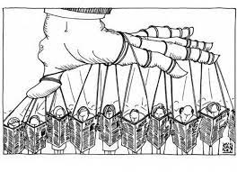
Dominação Econômica – é a forma mais comum. Acontece sempre que alguém rouba, expropria, a capacidade (poder) de trabalho de outras pessoas.
Dominação política – em sentido mais amplo, política é o conjunto de relações que se estabelecem entre pessoas e grupos, na sociedade em geral. Há uma dominação política quando as relações entre as pessoas e grupos, entre grupos, entre as pessoas, grupos, governo e Estado não forem justas, democráticas, desrespeitando os direitos dos diversos sujeitos
Dominação Cultural (mais difícil de se detectar) – cultura é todo agir humano. É um conjunto de relações, entre pessoas ou grupos, que se cristalizou de tal modo que passa a ser pensado e tratado como parte da própria natureza das pessoas e das coisas. Geralmente essas relações cristalizadas são assimétricas, desiguais. Possui várias formas: racismo, patriarcalismo, institucionalismo.
Fonte: Google Imagens
CAMPOS, R.H. (Org.). Relações comunitárias Relações de Dominação; A instituição como via de Acesso `a comunidade. In: Psicologia Social Comunitária: da solidariedade à autonomia. Petrópolis, RJ: Vozes, 1996.

Slide 28
“Se não queremos repetir o senso comum das relações de poder pautada na dinâmica dominador-dominado, se acreditamos que relações igualitárias e emancipadoras poder ser construídas entre as pessoas numa convivência respeitadora das individualidades, precisamos entender que isso implicará que todos se sintam contemplados, que não seja preciso negar o saber do outro para legitimar o meu, ou negar o meu próprio saber em detrimento do saber do outro; isto implicará em viver e deixar viver”.
LEMOS, D. Poder e saber no âmbito dos grupos. Salvador, Ba: Núcleo de Psicologia Social da Bahia, 2000.

Slide 29
Referência
CAMPOS, R.H. (Org.). Relações comunitárias Relações de Dominação; A instituição como via de Acesso `a comunidade. In: Psicologia Social Comunitária: da solidariedade à autonomia. Petrópolis, RJ: Vozes, 1996.
LEMOS, D. Poder e saber no âmbito dos grupos. Salvador, Ba: Núcleo de Psicologia Social da Bahia, 2000.
SILVA, G.; BETINA, K. Intolerância e discriminação: reflexos do medo despertado pelas diferenças. s/d. Disponível em: <https://www.jornalnh.com.br/_conteudo/2016/07/noticias/358042-intolerancia-e-discriminacao-reflexos-do-medo-despertado-pelas-diferencas.html>
TORRES, C.; NEIVA, E. (org.). Psicologia Social: principais temas e vertentes. Porto Alegre: Artmed, 2011

